Slide 1
Chapter 3
Logic Gates(逻辑门)
延 边 大 学 工 学 院
计 算 机 科 学 与 技 术 学 科
王 晓 丹

Slide 2
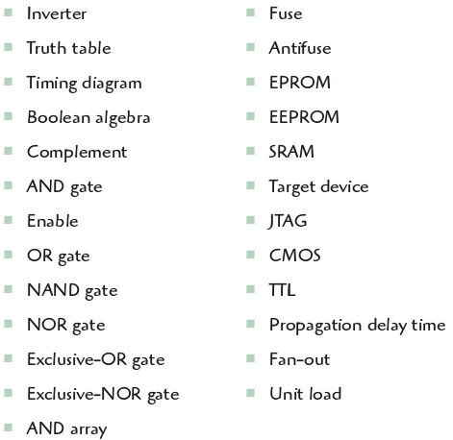
Key Terms

Slide 3

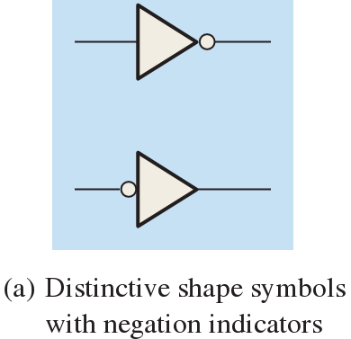
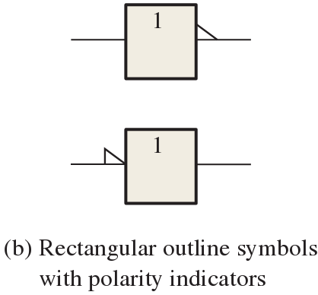
3.1 Inverter(反相器, 非门)

Slide 4
3.1.1 否定和极性指示
输入位于左侧，输出位于右侧。
小圆圈位于输入，称为低电平有效输入；
小圆圈位于输出，称为低电平有效输出。

Slide 5

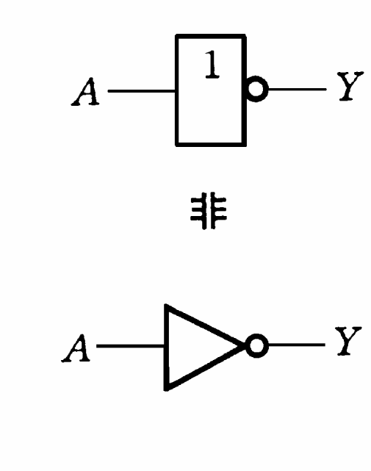
3.1.2 Inverter 真值表
A | Y
0 | 1
1 | 0

Slide 6
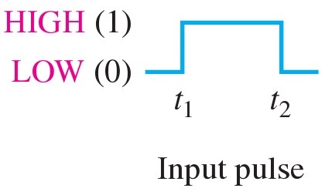
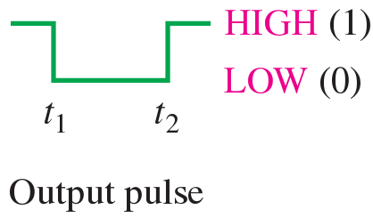
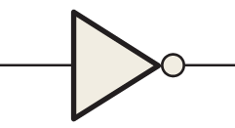
3.1.3 Inverter 运算
输入为低电平，输出就是高电平；
输入为高电平，输出就是低电平。

Slide 7
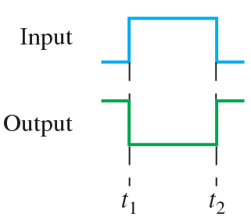
3.1.4 Inverter 时序图

Slide 8


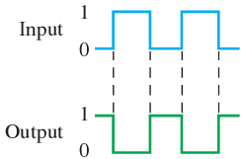

Slide 9

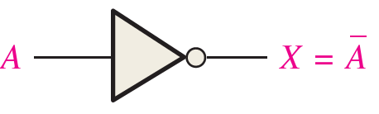

3.1.5 Inverter 逻辑表达式

Slide 10
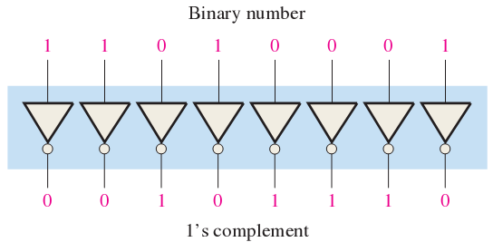
3.1.6 An Application

Slide 11

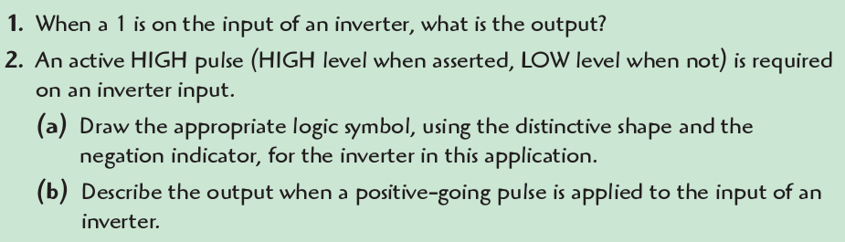

Slide 12
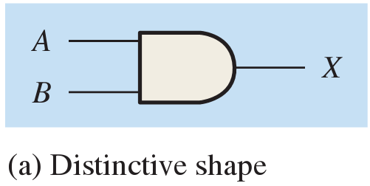
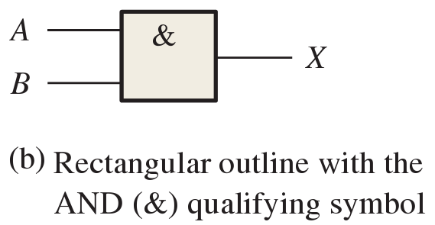
3.2: The AND Gate (与门)

Slide 13
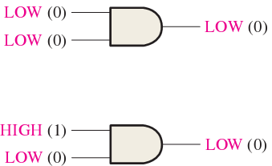
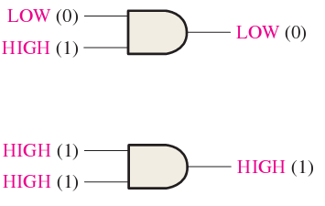
Operation of an AND Gate

Slide 14
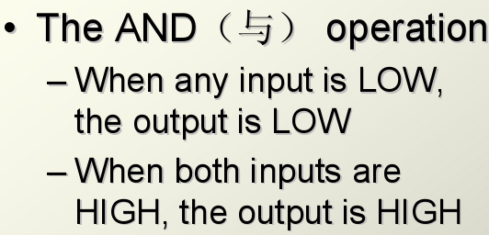
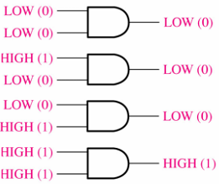
Operation of an AND Gate

Slide 15
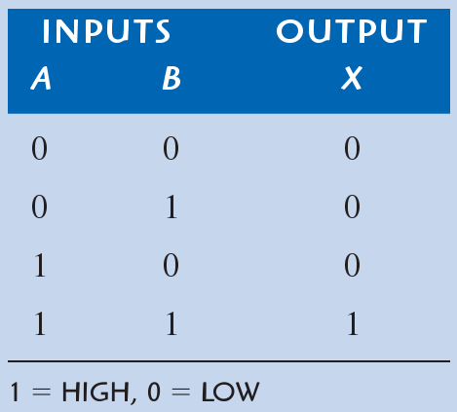
Truth table (真值表)

Slide 16
Truth table (真值表)
真值表
输入变量 A B C···· | 输出 Y₁ Y₂ ····
遍历所有可能的输入变量的取值组合 | 输出对应的取值

Slide 17

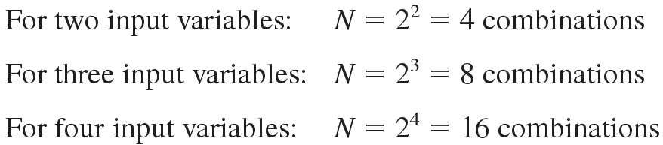
组合的总数

Slide 18
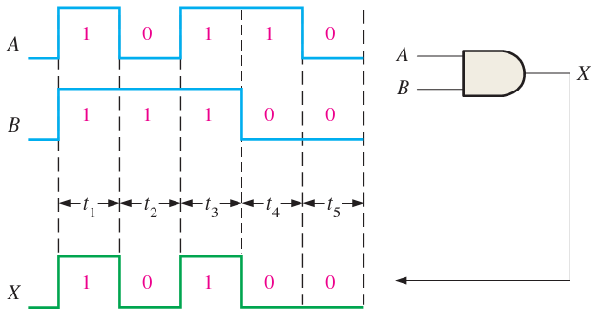
3.2.3 Operation with Waveform Input
(波形输入运算)

Slide 19
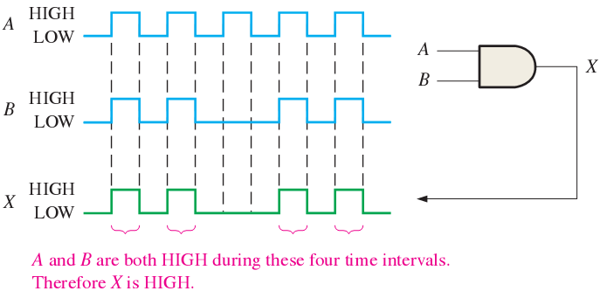
3.2.3 Operation with Waveform Input
(波形输入运算)

Slide 20
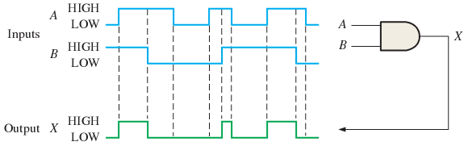

Slide 21
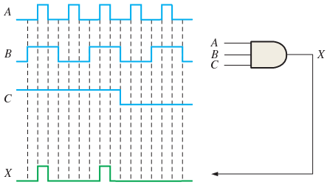

Slide 22

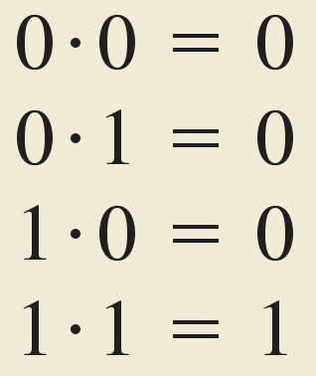



3.2.4: Logic Expressions
(逻辑表达式)

Slide 23
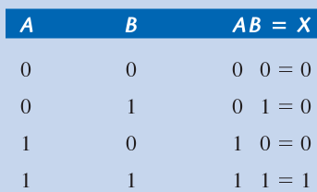

Slide 24
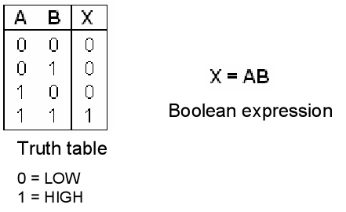

Slide 25
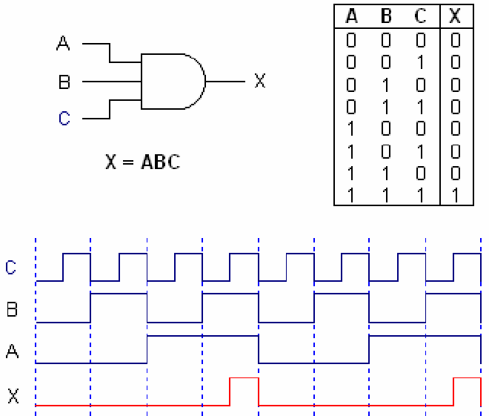

Slide 26
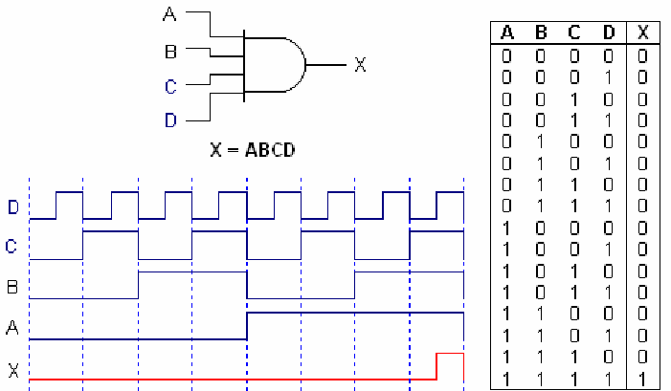

Slide 27
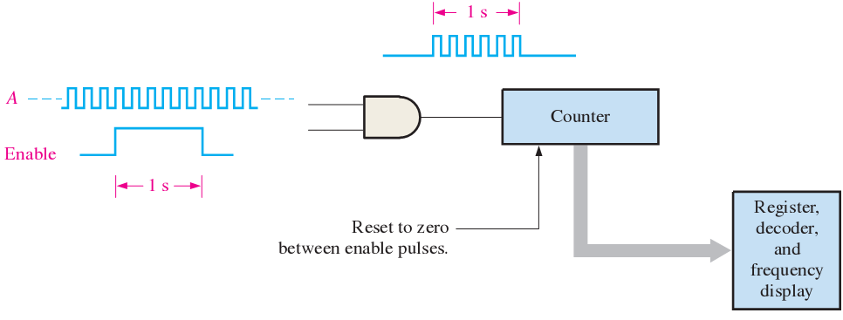
An Application
频率计数器运行使能、禁止功能的一个与门

Slide 28
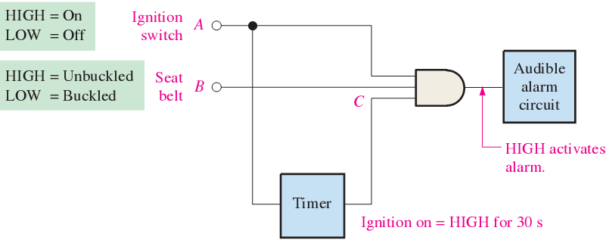
A Seat Belt Alarm System
使用与门的简单安全带警报电路

Slide 29

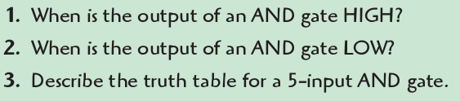

Slide 30
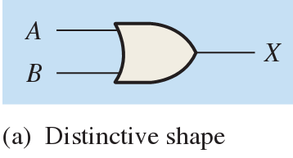
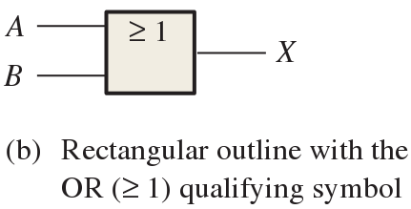
3.3: The OR Gate (或门)

Slide 31
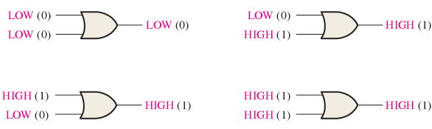
All Possible Logic Levels

Slide 32

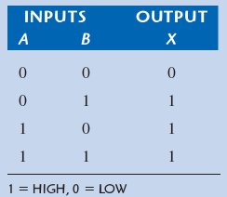
3.3.2: OR Gate Truth Table(真值表)

Slide 33
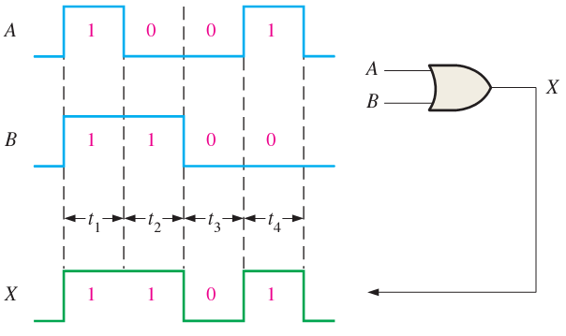
Operation with Waveform Inputs

Slide 34

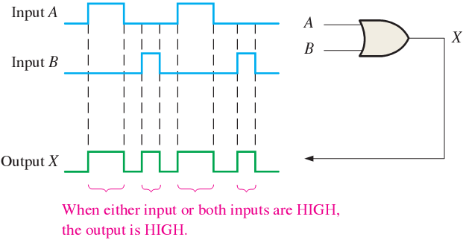

Slide 35
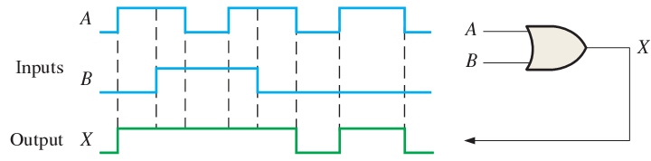

Slide 36
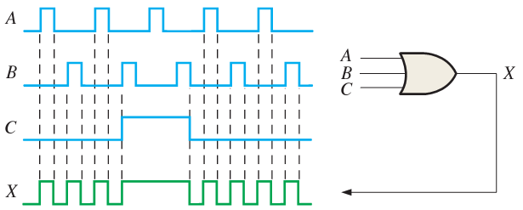

Slide 37

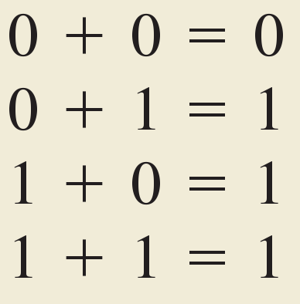
3.3.4: Logic Expressions For and OR Gate (逻辑表达式)

Slide 38


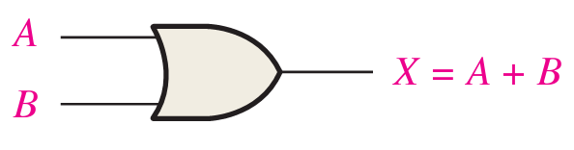
3.3.4: Logic Expressions For and OR Gate (逻辑表达式)

Slide 39
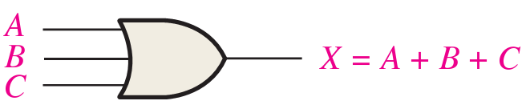
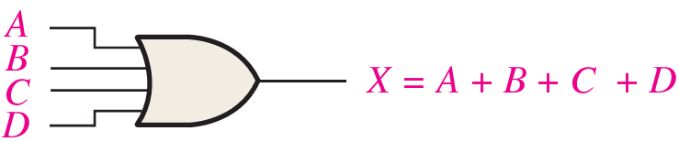
3.3.4: Logic Expressions For and OR Gate (逻辑表达式)

Slide 40
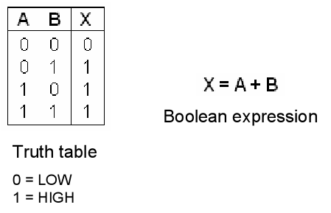

Slide 41
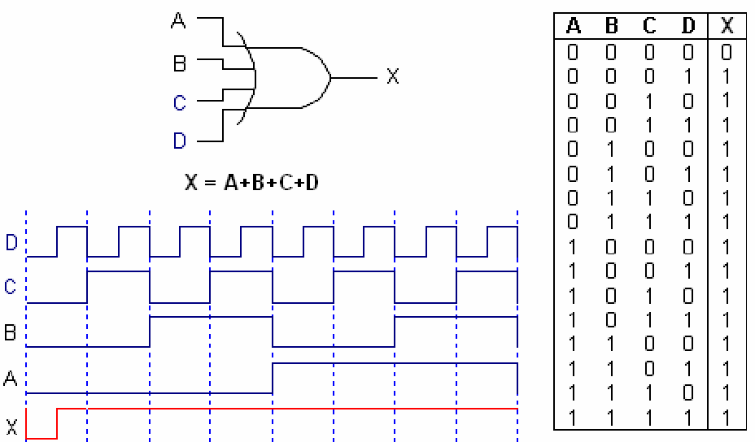

Slide 42
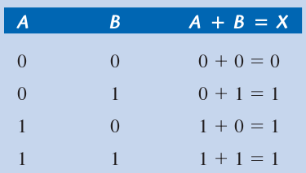

Slide 43
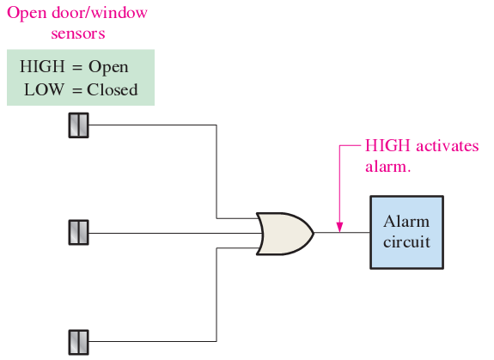
An Application
高电平激活

Slide 44

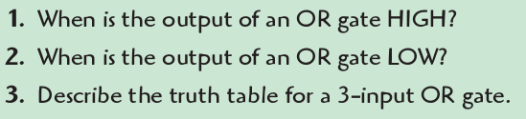

Slide 45


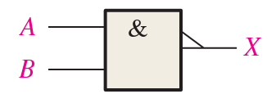
3.4: The NAND Gate (与非门)

Slide 46

Operation of a NAND Gate

Slide 47



Truth table for a 2-input NAND Gage
A
X
B

Slide 48



Slide 49


Slide 50



Slide 51


Slide 52


Slide 53


Slide 54


Slide 55



液位传感器
绿灯亮指示
两个储罐的
液位大于
¼的满罐
液位传感器

Slide 56


红灯亮指示
一个或两个
储罐的液位
低于¼的满罐

Slide 57


Slide 58


3.4.3: Logic Expressions for a NAND Gate (逻辑表达式)
A
X
B

Slide 59



Slide 60



Slide 61



3.5: The NOR Gate (或非门)

Slide 62

Operation of a NOR Gate

Slide 63


Truth Table
A
X
B

Slide 64


Slide 65


Slide 66


Slide 67


Slide 68

Operation with Waveform Inputs

Slide 69



Slide 70


Slide 71



Slide 72



Slide 73


Slide 74



3.5.3: Logic Expressions for a NOR Gate (逻辑表达式)

Slide 75



Slide 76



Slide 77




3.6 The Exclusive-OR Gate & Exclusive –NOR Gate
(异或门和同或门)

Slide 78


Slide 79


Truth Table

Slide 80

指示故障

Slide 81


Slide 82



Slide 83


All Possible Logic Levels

Slide 84


Truth Table

Slide 85


Slide 86


Slide 87



